Slide 1

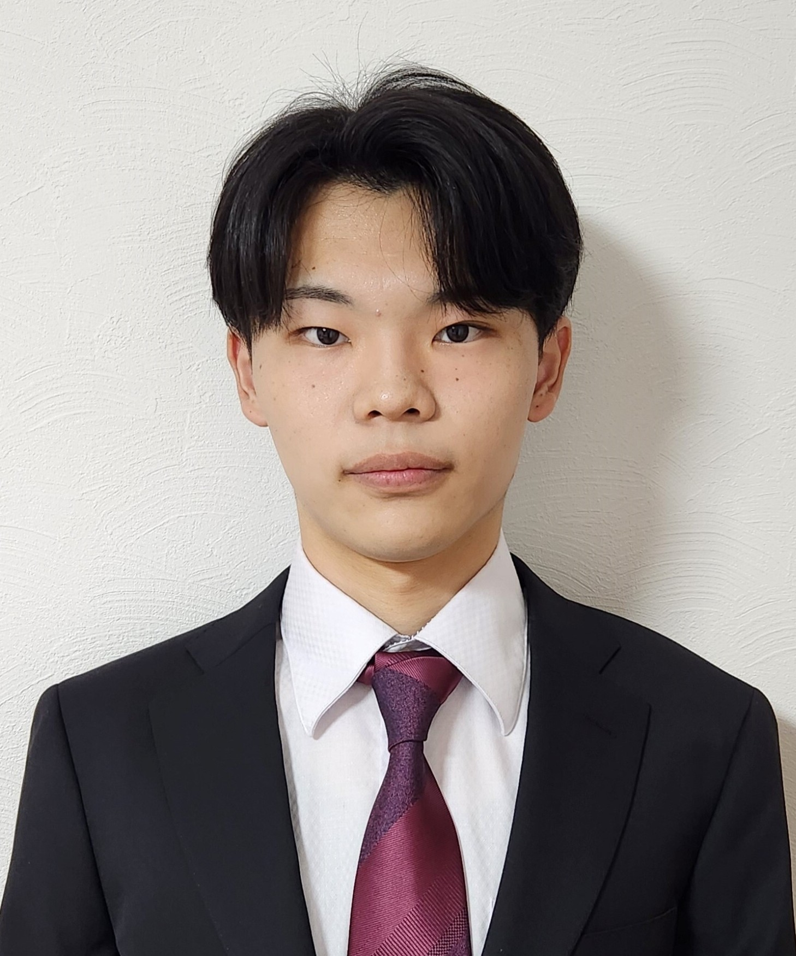
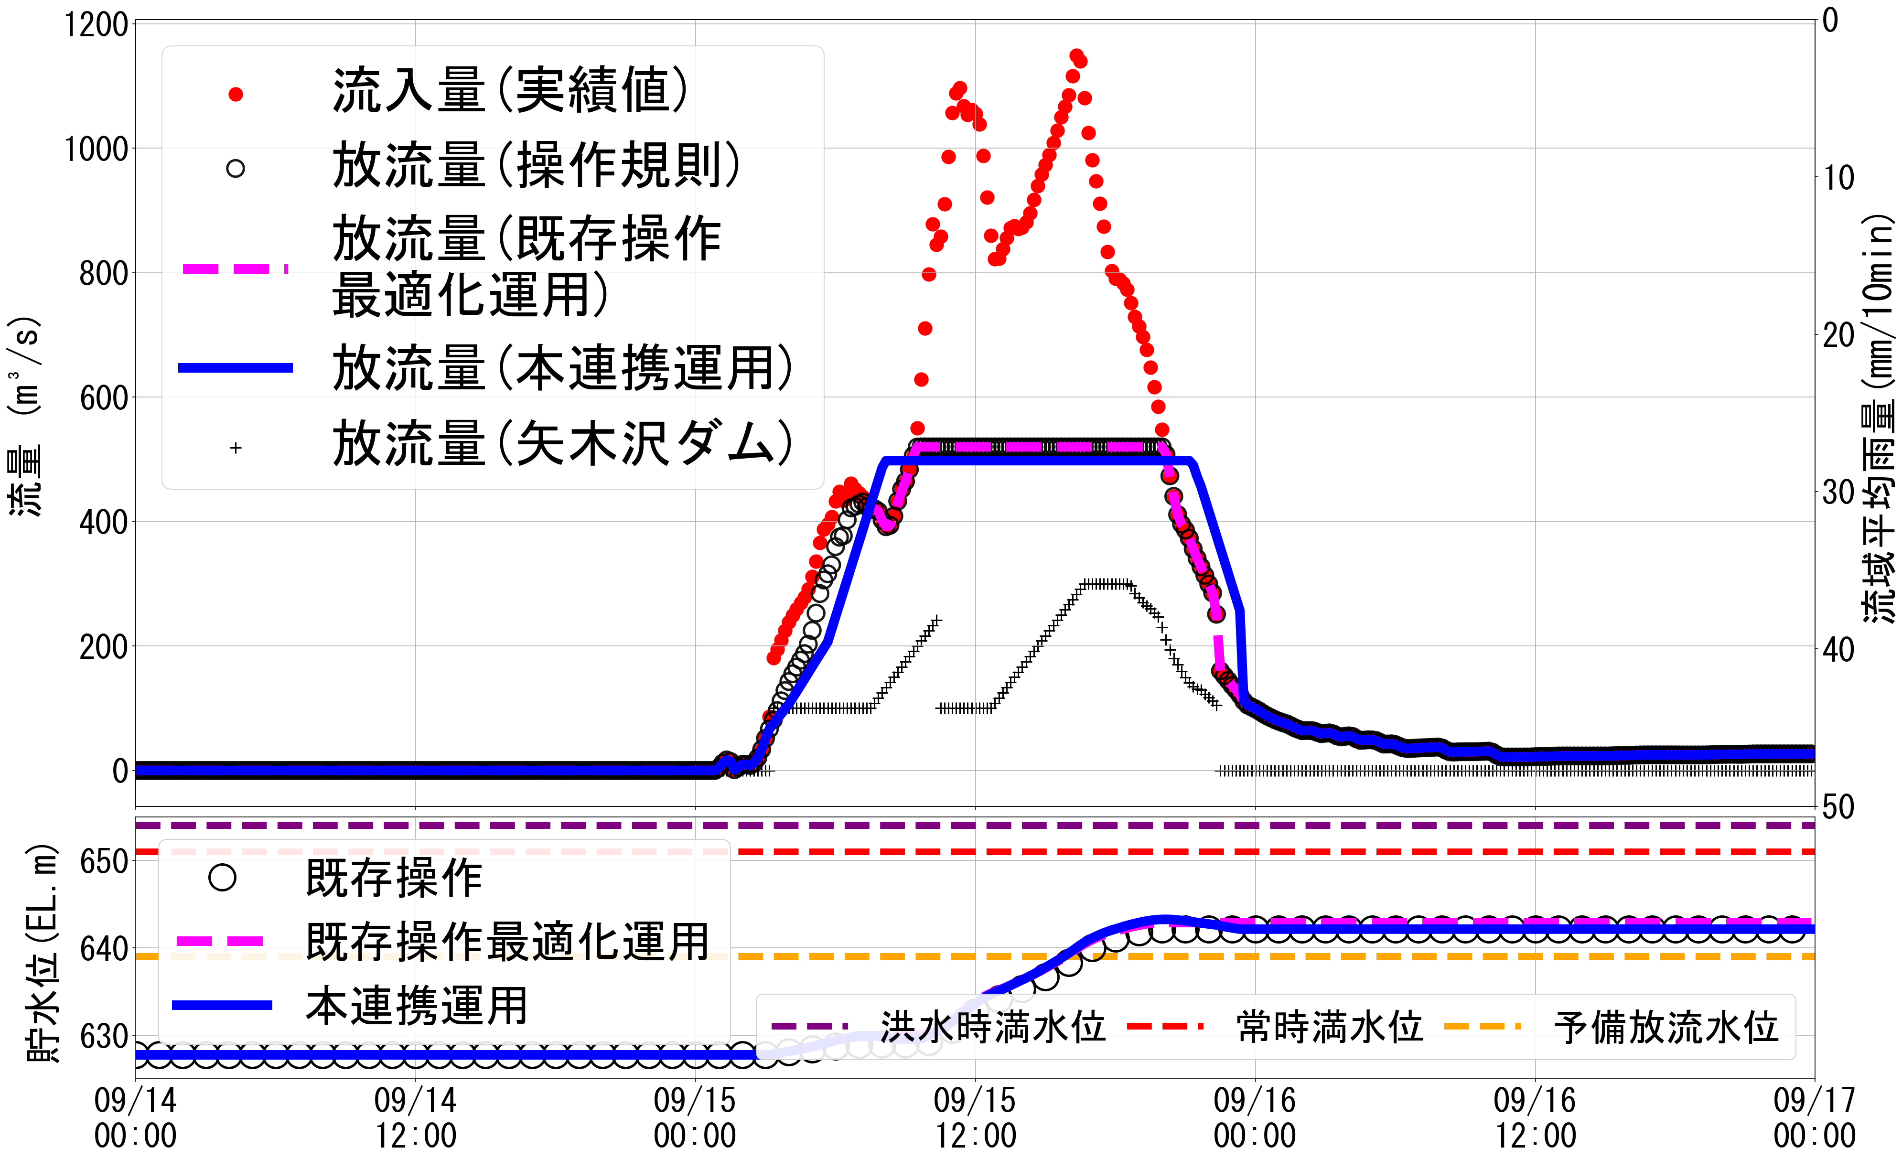
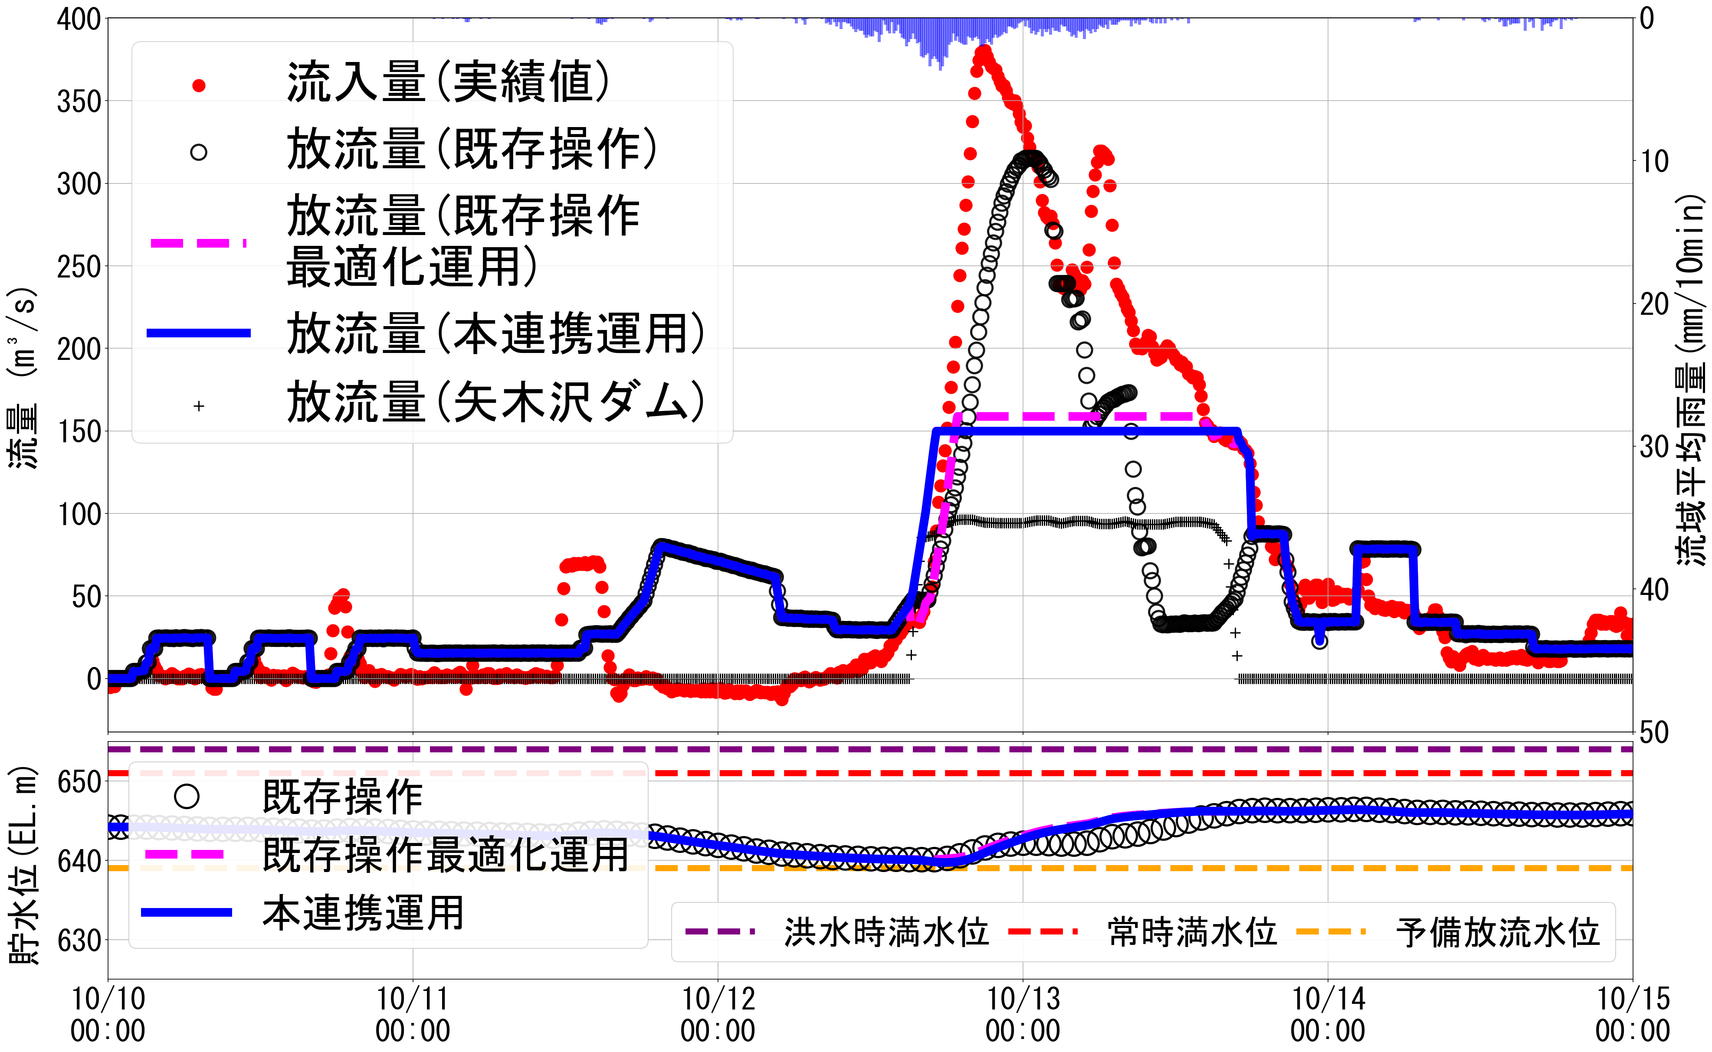
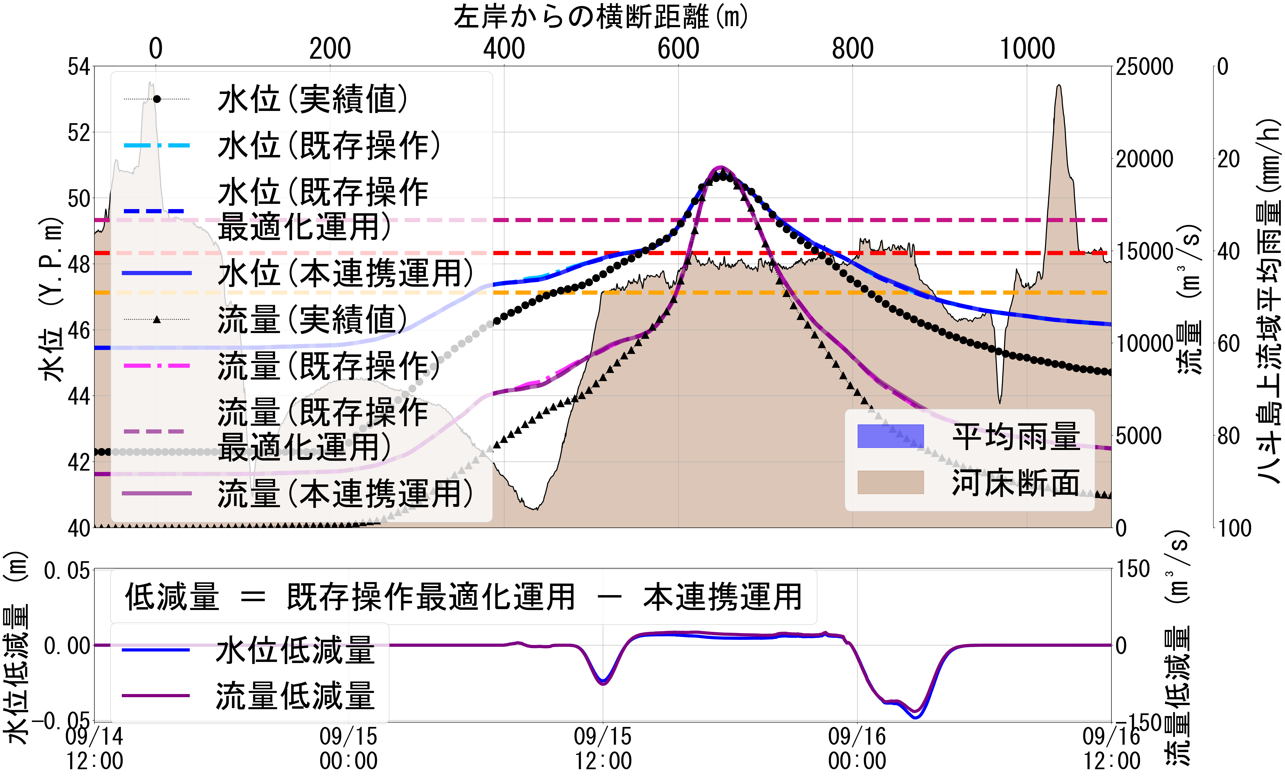
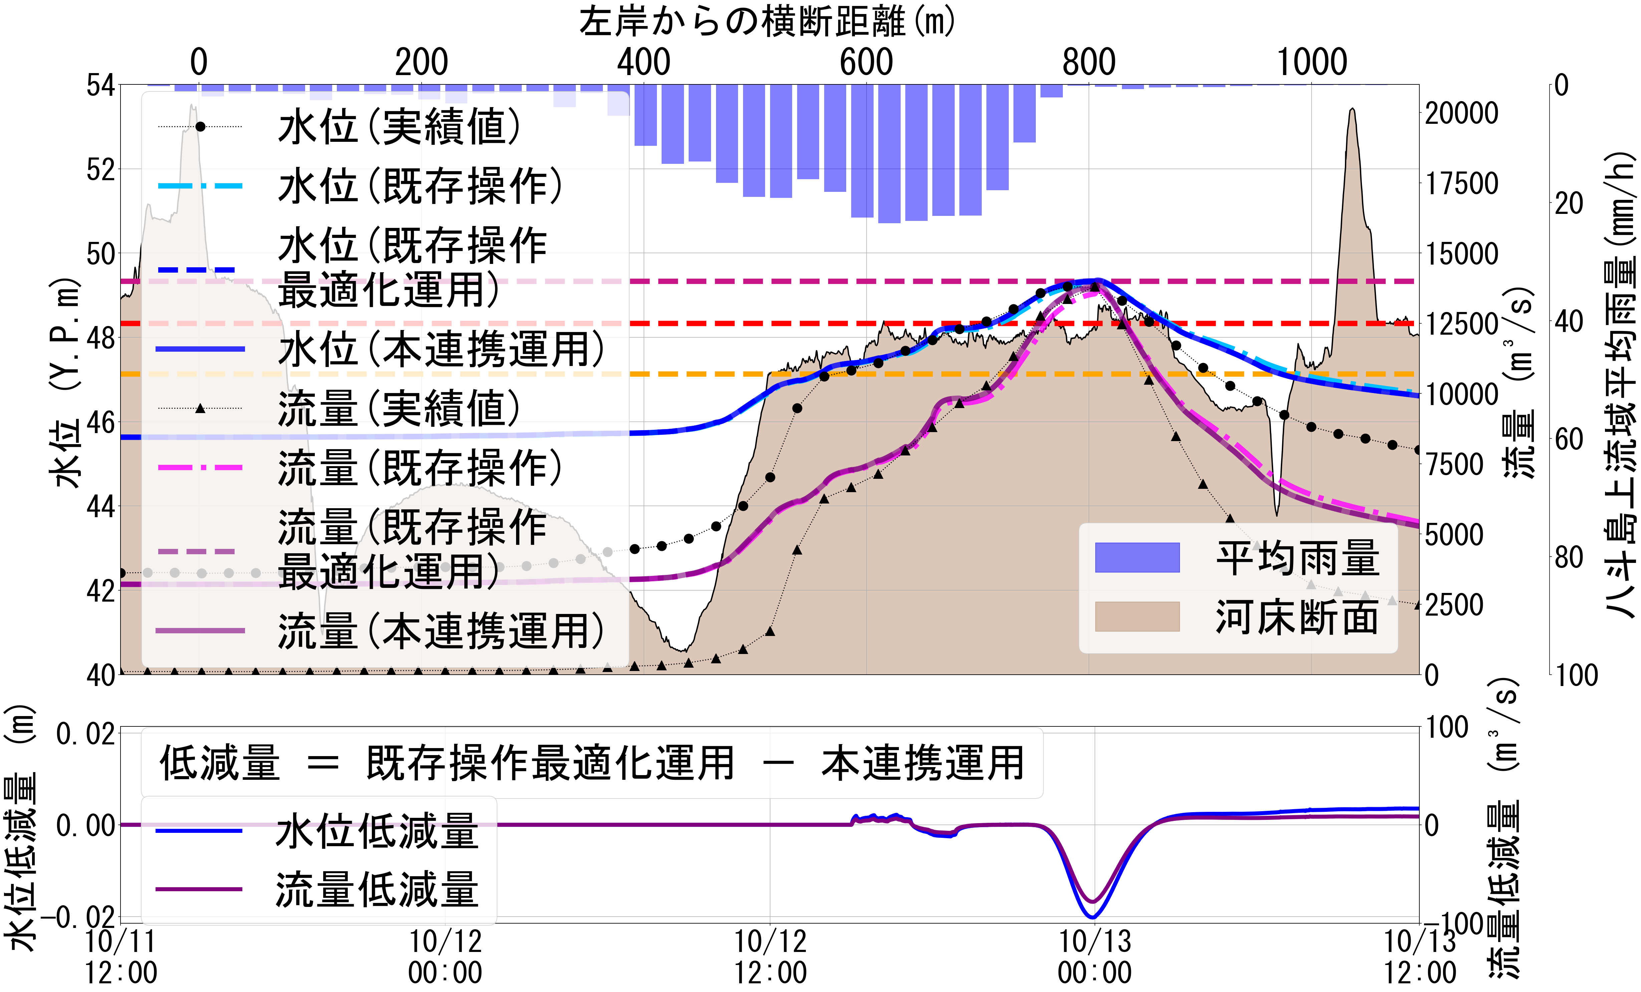
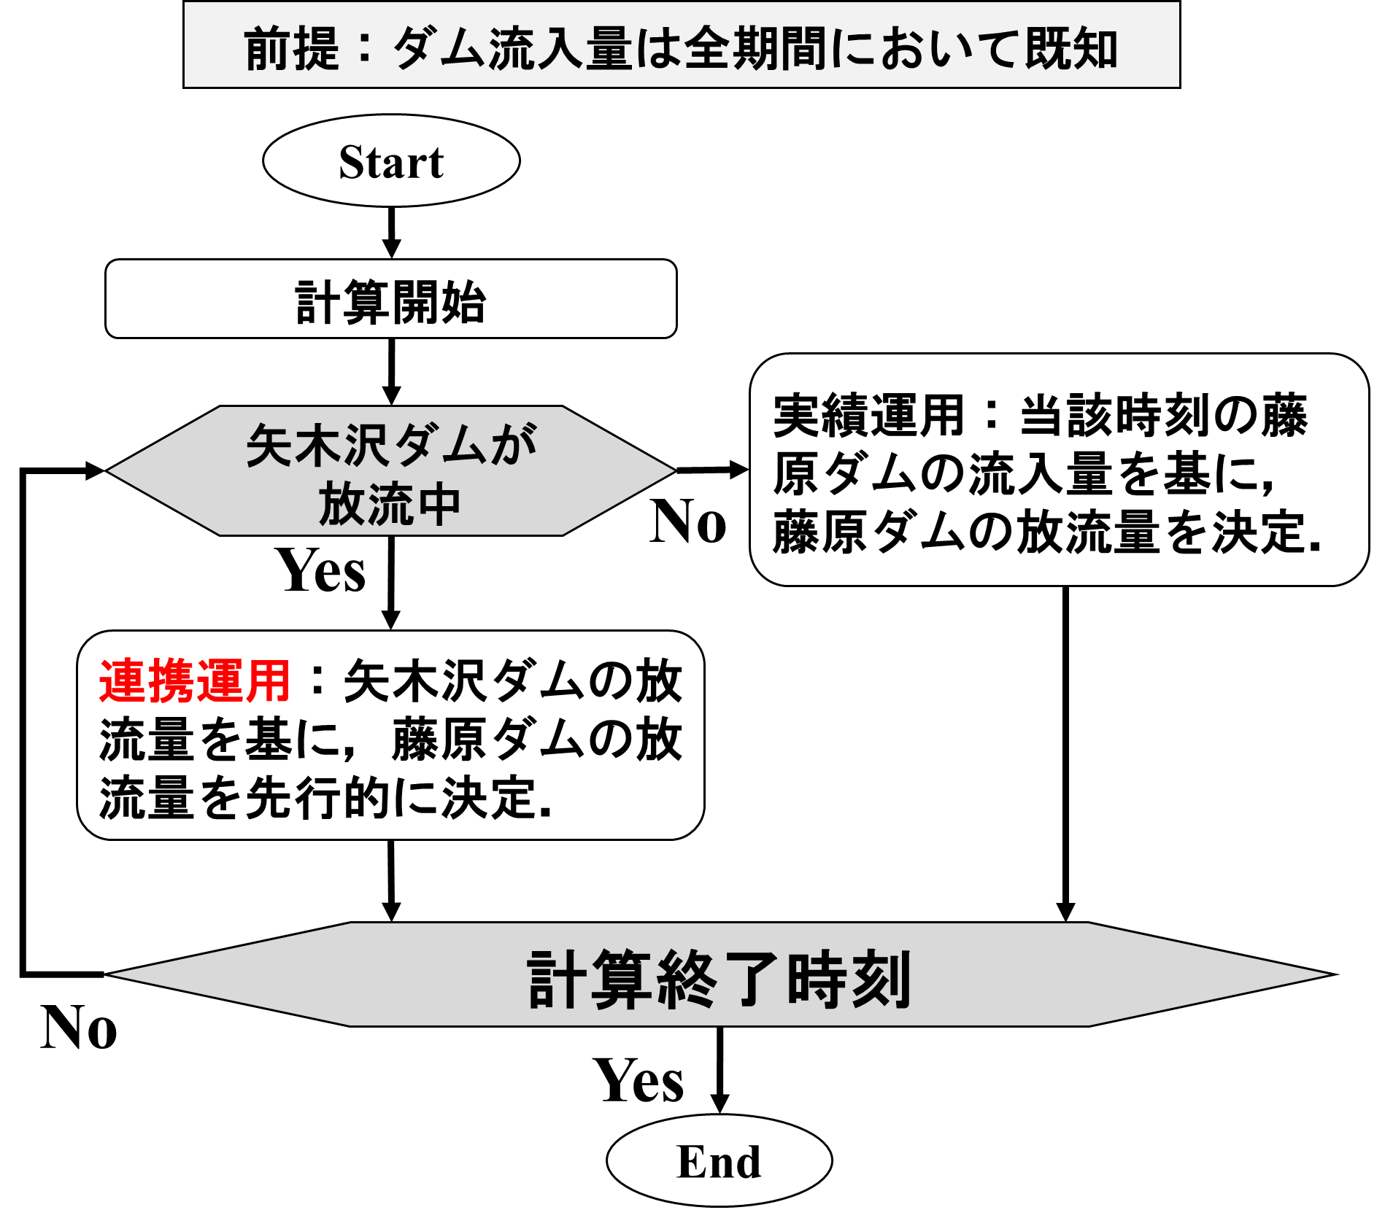
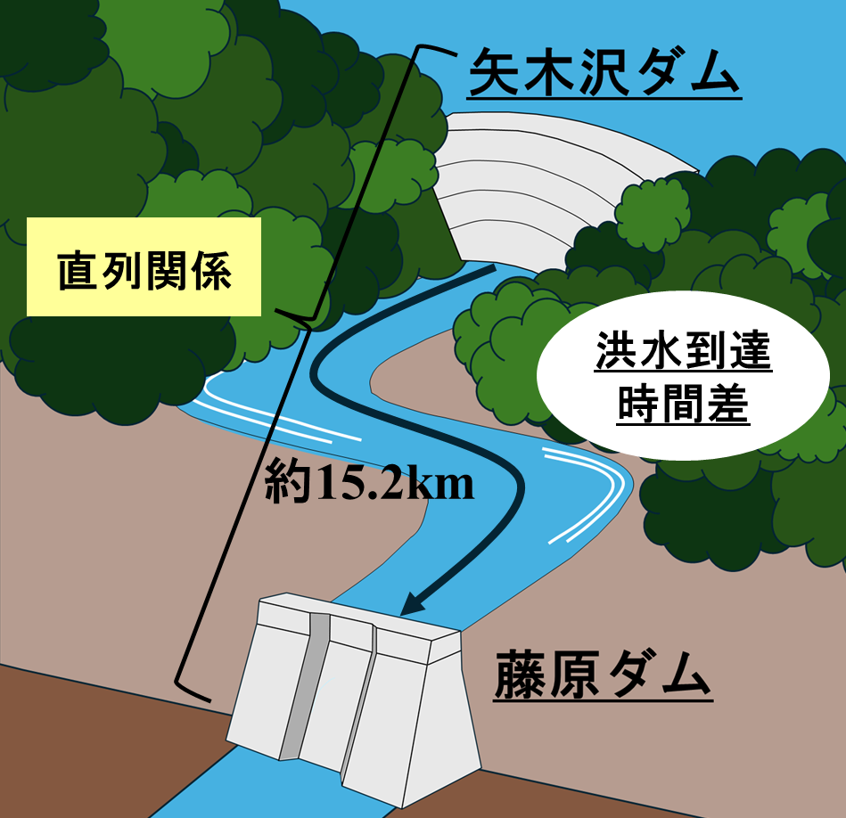
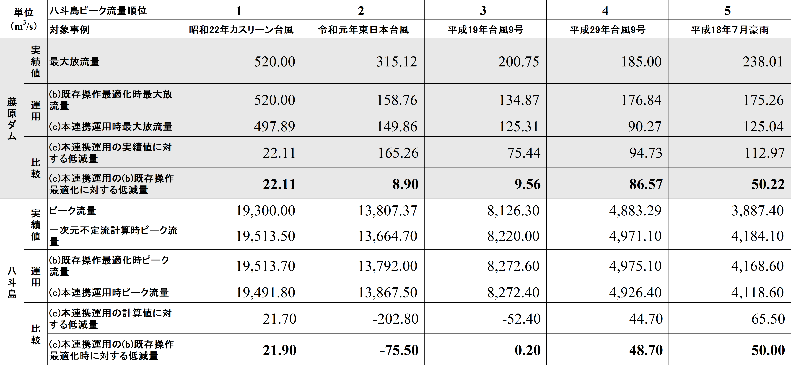
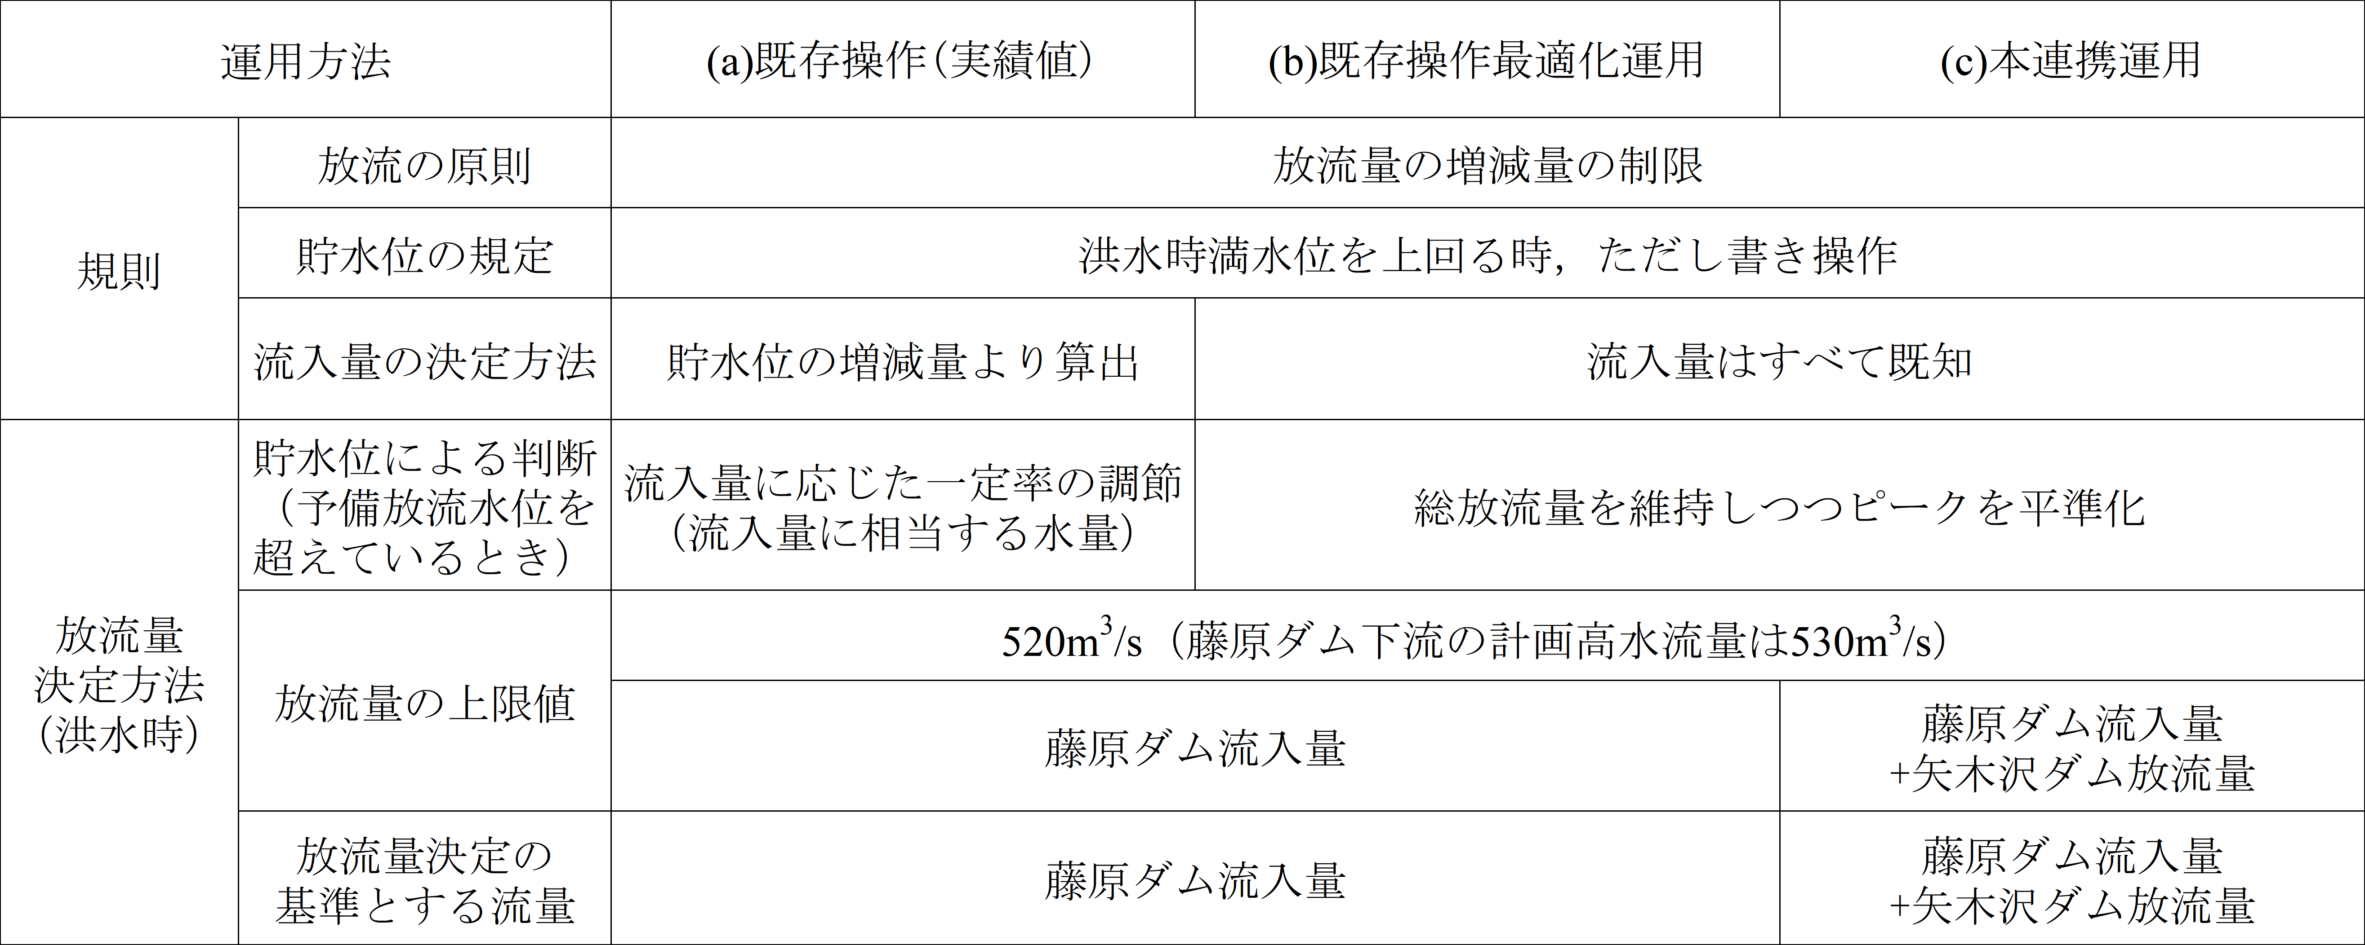
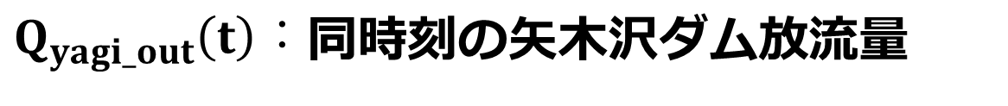
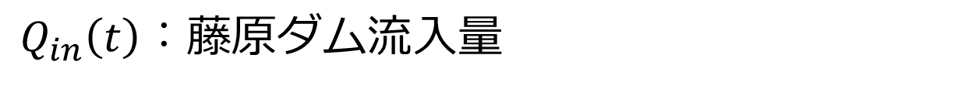
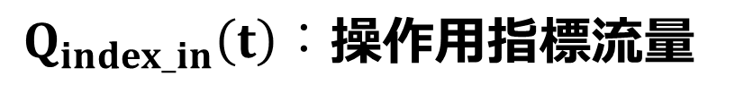
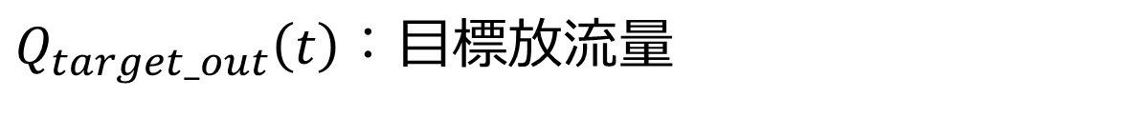
矢木沢ダム，藤原ダム連携運用に基づく洪水調節能力の定量評価
Quantitative Evaluation Of Flood Control Capacity Under Coordinated Operation Of YAGISAWA And FUJIWARA Dams
〇高木秀太（中央大学大学院）・都築航太（中央大学大学院）・川村勇斗（国土交通省）・手計太一（中央大学理工学術院）
2026年度 河川技術シンポジウム
PS-22
4
研究背景と目的
ダム連携運用の結果
1
背景
利根川では，流量増大に対応するため，計画基準点の八斗島において基本高水流量，計画高水流量が段階的に見直されている．
・
カスリーン台風
令和元年東日本台風
目的
利根川上流域の矢木沢ダムおよび藤原ダムを対象に，上下流ダム間の洪水流下に伴う時間差を活用した連携運用手法について検討し，八斗島における洪水調節効果を定量評価することである．
2
ダム連携運用手法
本手法に利用した河川特性
上流ダムの放流量が観測可能情報・ダム間の洪水波到達の時間差
図-3 洪水事例における藤原ダムの時系列変化
・ダム運用の不確実性⇒抑制
・下流ダムの運用⇒高度化
本連携運用の成果
本特性を活用した矢木沢ダム・藤原ダムの連携運用手法を構築
矢木沢ダム放流を利用した事前放流により，既存操作最適化運用と比較して
・藤原ダムで数10 万m³規模の追加貯水容量を確保
・大規模洪水時の最大放流量を10～20 m³/s低減
本連携運用の概要
前提：理想条件下でのポテンシャル評価
カスリーン台風
令和元年東日本台風
降雨開始から終了までの全期間の流入量ハイドログラフを完全な予測値として評価
条件・設定
・初期水位：計算開始直前の実績値（貯水容量から算出）
・公平な比較のため，放流量に補正
現場判断や操作タイミングによる影響を排除「二分探索法を用いて洪水期間内の総放流量を等しくしつつ，最大放流量の最小化を目的として放流量ピークを平準化」
本連携運用のフロー図
図-4 一次元不定流計算での八斗島の水位・流量ハイドログラフおよび低減量
本連携運用の成果
低減効果は藤原ダム直下よりも縮小されるものの，既存操作最適化運用と比較して
・カスリーン台風では，ピーク流量を21.90 m³/s低減
洪水波の伝播時間と放 流タイミングの関係により，下流ピークとの重畳が生じて
・令和元年東日本台風では，ピーク流量が75.50 m³/s増加
3
図-1 利根川上流域の管内図
本連携運用と比較評価したダム運用手法の概要
表-2 各洪水事例におけるダム連携運用の洪水調節の定量評価
既存操作（実績値）
全流入量既知
既存操作最適化運用
観測されたダム諸量データ
（流入量，放流量，貯水容量）
既存操作のルール内での
理想的な操作
図-2 本連携運用のフロー図
既存の操作規則
放流量ピークを平準化
（最大放流量を最小化）
本連携運用による放流操作
放流操作
（通常）
$$\begin{aligned}&Q_{in}\left(t\right)=Q_{local_in}\left(t\right)+Q_{yagi_out}\left(t−∆t\right)\end{aligned}$$
現場の判断
$$Q_{target_out}\left(t\right)=\min\left(Q_{in}\left(t\right), 520\right)$$
表-1
藤原ダムの運用方法の比較（(a)既存操作（実績値），(b)既存操作最適化運用，(c)本連携運用）
$\begin{aligned}&Q_{in}\left(t\right)：\end{aligned}$藤原ダム流入量
$\begin{aligned}Q_{local_in}\left(t\right)：\end{aligned}$藤原ダム残流域からの流入量
$\begin{aligned}&Q_{yagi_out}\left(t−∆t\right)：\end{aligned}$洪水到達時間分遡った矢木沢ダム放流量
$Q_{target_out}\left(t\right)：$目標放流量
5
放流操作
（本連携運用）
$$\begin{aligned}&Q_{index_in}\left(t\right)=Q_{in}\left(t\right)+Q_{yagi_out}\left(t\right)\end{aligned}$$
まとめ
$$Q_{target_out}\left(t\right)=\min\left(Q_{index_in}\left(t\right), 520\right)$$
本連携運用は，上流ダム放流を利用した事前放流により，流入ピークと貯水容量の利用タイミングに位相差を与えることで，最大放流量低減が実現された．
本連携運用は，ダム貯水容量を洪水ピーク時に集中的に配分する貯水容量の時間的配分を最適化する問題として解釈できる．
一方，本結果はダム単体最適化が必ずしも下流最適化と一致しないことを示した．
$\begin{aligned}&Q_{index_in}\left(t\right)：\end{aligned}$操作用指標流量
$\begin{aligned}&Q_{yagi_out}\left(t\right)：\end{aligned}$同時刻の矢木沢ダム放流量
※ダムの貯水量の変動および貯水位の判定に関しては，この計算上の同時刻処理による矛盾を防ぐため，毎時刻の
藤原ダムへの流入量と本モデルで算出された放流量の差分を用いた収支計算により逐次算出している．

